Slide 1

职业院校智慧校园规划方案
< 智慧校园 >

Slide 2
Agenda
- 职业教育信息化发展建设规划
智慧校园整体规划建设方案
  基础环境建设（一期）
  完善和深入扩建（二期）
  区域应用和推广（三期）

Slide 3
职业教育信息化改革与发展方向
2010-2020
国家中长期教育改革和发展规划纲要
2014-2020年
现代职业教育体系建设规划
2011-2020
教育信息化十年发展规划
2011-2020
【2014年教育信息化工作要点】
教技厅（2014）1号
探索现代信息技术与教育的全面深度融合，以信息化引领教育理念和教育模式的创新
以促进深度融合为核心，坚持应用驱动、形成有效模式。探索以教育信息化手段破解热点难点问题，促进教育公平、提高教育质量的方式方法 ，有效促进信息技术与教育教学深度融合。
国发〔2014〕19号
国务院关于加快发展现代职业教育的决定

Slide 4
信息化在现代职业教育中的应用和发展
2015年5月10日，首届“职业教育活动周”在北京举行了全国启动仪式，克强总理的重要批示也指出：加快发展现代职业教育，是发挥我国巨大人力优势、促进大众创业、万众创新的战略之举。
“互联网+”行动、《中国制造2025》、“一带一路”、京津冀协同发展、长江经济带……围绕各类经济带、产业带和产业集群的国家战略不断对职业教育的人才培养提出新的要求。
国务院副总理刘延东则进一步指出：技术技能筑牢强国基石，职业教育成就出彩人生，要大力发展职业教育，将其摆在经济社会发展和教育综合改革的突出位置、优先支持，加快构建现代职业教育体系。
教育部8月20日发布《关于深化职业教育教学改革全面提高人才培养质量的若干意见》》，既是对创新驱动发展战略的回应，也意味着职业教育拉开了又一轮以质量为核心的内涵发展大幕。

Slide 5
当前职业教育模式要向以学生为中心转变
学生发展
以学生当前发展状态为基础，以促进学生发展为目的
教师、教材、课堂
以教学内容和内容传输为中心
学生学习
教育的归属是“学”不是“教”。教师手段不是目的，两者不可倒置。学生没学习就没有教育
学习效果
以学生学习效果为评价标准。不是老师教了多少，而是学生了多少
信息时代，靠知识记忆没有前途，要从知识记忆转向知识运用与创造。
关键是要挑战学生智力，激荡学生思想。通过挑战和激发，发展学生的思维潜力与创造力。

Slide 6
未来职业教育的提供方式
传统课堂教育与线上教育的融合
混合式课程
利用现有学校的教育资源，结合线上教育，通过混合式学习、翻转课堂等新的教学方法改善学生的在校学习体验的学习效果
对于中国当前教育来说，课程面授和混合式课程，辅以小部分校内在线课程，是比较符合现实需求的教学形式
小规模在线教育SPOC
对于学校的注册学生，学校利用线上教育为他们提供学分课程甚至全线上学习，扩大学校的生源范围，满足学生多样化的需求
MOOC对于学校来说，目前尚不能作为主要的教学形式
大规模在线课程MOOC
学校利用MOOC，不仅可以向大众提供优秀的受教育机会，同时可以提升学校的知名度及时把握市场的需求

Slide 7
职业教育信息化建设与发展规划
以“顶层设计”理念为指导进行统筹规划
教育为学习服务、个性化教育、基于技术学习
顶层设计
理论先导、应用驱动、技术引领、以人为本、融合创新、持续发展
教育理念
发展策略
与学科内容融合、与学生学习融合、与教学教研融合、与学校管理融合、与校园文化融合
总体目标
核心技术
“中心、平台、系统、空间”四位一体核心技术策略

Slide 8
职业教育信息化建设与发展规划
需求把控
环境改造
持续发展
智慧校园建设
学院需求全面把控，从学院最根本实际需求出发，充分体现学校特色，解决当前面临信息化建设问题
环境改造整体规划，依托目前现状，充分利用已有资源进行整体规划改造，使其符合信息化建设要求
系统建设持续发展，充分考虑与其他信息化系统对接机制和未来可持续发展规划，构建智慧校园环境

Slide 9
“智慧校园” 建设与发展规划
一
二
三
四
一个平台
二种环境
三类用户
四项业务
“智慧校园”平台
硬件环境
软件环境
学生
教师
管理人员
基础环境咨询建设
校务管理平台建设
在线学习平台建设
智慧教室平台建设
整体规划、分期实施，逐步完成“智慧校园”平台建设

Slide 10
“智慧校园”建设规划内容
图例说明：
一期
二期
三期
Notes:
以基础平台（身份认证、门户集成、数据中心）为支撑，以四大中心为重点，实现以教与学为中心，以校务管理管理为辅助的智慧校园平台，切实解决学校问题促进信息化发展…..

Slide 11
Agenda
公司团队介绍
职业教育信息化发展建设规划
智慧校园整体规划建设方案
  基础环境建设（一期）
  完善和深入扩建（二期）
  区域应用和推广（三期）

Slide 12
基础环境建设（一期）
梳理业务需求和改造信息化环境，为后期建设提供基础支撑
基础环境建设
  环境咨询和建设（学校业务梳理、信息化环境分析、硬件环境建设、软件环境建设、网络环境建设、智慧校园平台建设）
  智慧校园平台建设（统一身份认证、统一门户集成、统一数据中心）
  校务管理平台建设（智慧迎新管理、人才培养方案）

Slide 13
信息化环境搭建和业务咨询分析
业务梳理
梳理学校各部门对信息化需求，并整理贴合实际的咨询方案
硬件
环境
业务分析
环境建设
了解学校现有硬件设备资源，规划和采购信息化建设所需设备
软件
环境
网络环境
了解学校现有信息化软件应用情况，规划和集成现有信息化系统
规划学校网络建设，实现校园无线网络全覆盖，为后期建设提供基础支撑

Slide 14
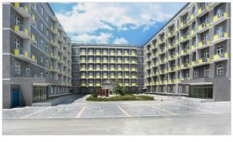
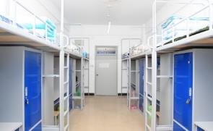

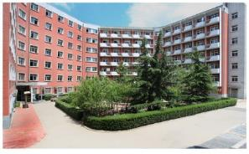
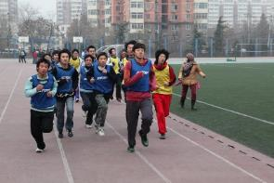
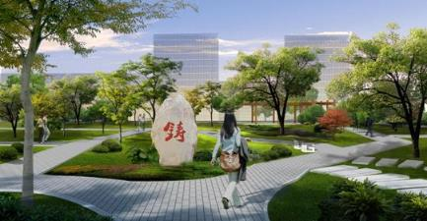
校园无线网络全覆盖
为学生提供一个随时随地可学习的网络环境
教学场地
学生宿舍
实验基地
操场广场
校园

Slide 15
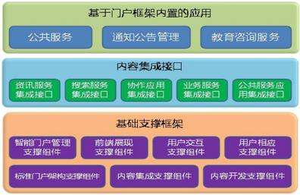
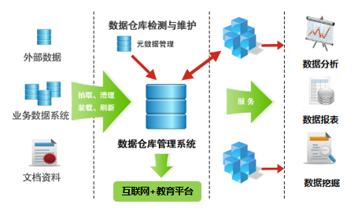

智慧校园支撑平台搭建
统一访问门户
统一数据中心
门户管理数据集成
统一身份认证
学生
教师
业务应用
管理员
校务管理平台
在线学习平台
智慧教室平台
应用系统集成
“智慧校园”支撑平台（身份认证、门户集成、数据中心）
Notes:
随着应用建设的逐步深入，我校已经建成了20多个信息化系统，用户在进入各个系统是需要记住多套账号、密码。因此，必须要考虑建设以目录服务和认证服务为基础的统一用户管理、授权管理和身份认证体系，将组织信息、用户信息统一存储，进行分级授权和集中身份认证，规范应用系统的用户认证方式，提高应用系统的安全性和用户使用的方便性，实现全部应用的单点登录。要实现各个应用系统的单点登录，需要做如下工作：
获取各个应用系统的组织机构、用户等数据，并进行统一的规范整合，建立统一的标准规范，建立完整的教师、学生的信息库，为每个用户创建一个唯一的身份识别ID。
建立统一的登录入口和安全认证机制，使得教师在使用各个平台时只需登陆一次就能够进入到各个系统。
用户、结构数据的同步更新，在学校工作人员进行了调动、调级、调职等变更后，或者学校体制改革、组织机构变动后，使用户的身份和权限在各系统之间协调同步，减少应用系统的开发和维护成本。
建立统一身份认证中心平台，方便后续应用系统的建设，使得后期建设的应用系统能够直接在该平台进行使用。
统一身份认证的应用不仅能够解决我校多应用系统间的灵活切换，并且对应用部署位置没有严格要求，既方便了第三方厂商对应用进行管理，又为管理员减少了相关服务器维护工作。

Slide 16
校务管理-智慧迎新
统一化管理
个性化定制
人性化服务
智能化查询
智慧迎新
Notes:
统一化管理：学校信息部统一管理迎新各部门权限、可实现跨部门信息互联互通、各部门后台参数设置自定义，比如收费、宿舍、就餐等
个性化定制：根据学校自身特点，自定义页面风格、后台内容维护简便，成本低
人性化服务：人性化迎新导航服务、连贯清晰的注册报到流程，可在线办理各类业务手续，如：注册、缴费、校车、住宿、校园卡、就餐等服务，新生可一次性完成所有报到流程，实现“拎包入住”
智能化查询：注册完成情况、缴费情况、住宿情况、校车信息、就餐信息等各类服务情况智能查询，也可以通过手机的web浏览器查询

Slide 17
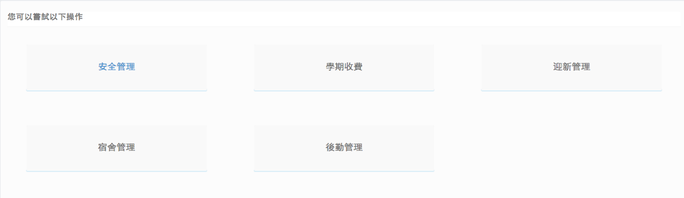
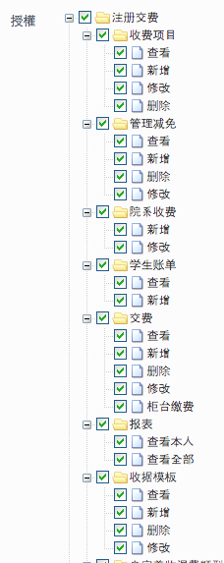
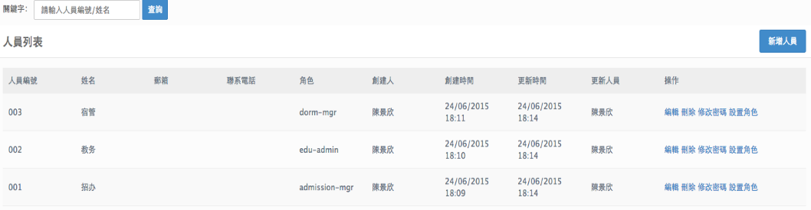
统一化管理
Notes:
由学校信息部统一给给学校各个部门授权，如财务、招生办、宿舍、后勤等部门授权，只做授权不做内容管理；授权完成后各部门就可以在招生迎新工作中完成自己的工作；且各部门之间的数据信息是互通的；各部门后台参数设置自定义，比如收费、宿舍、就餐等

Slide 18
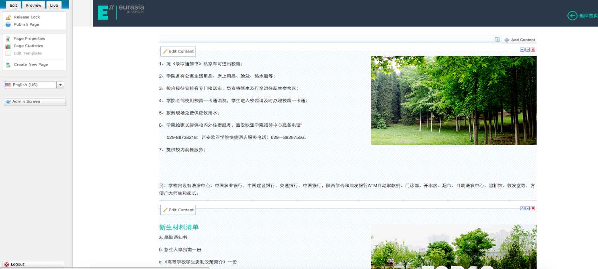
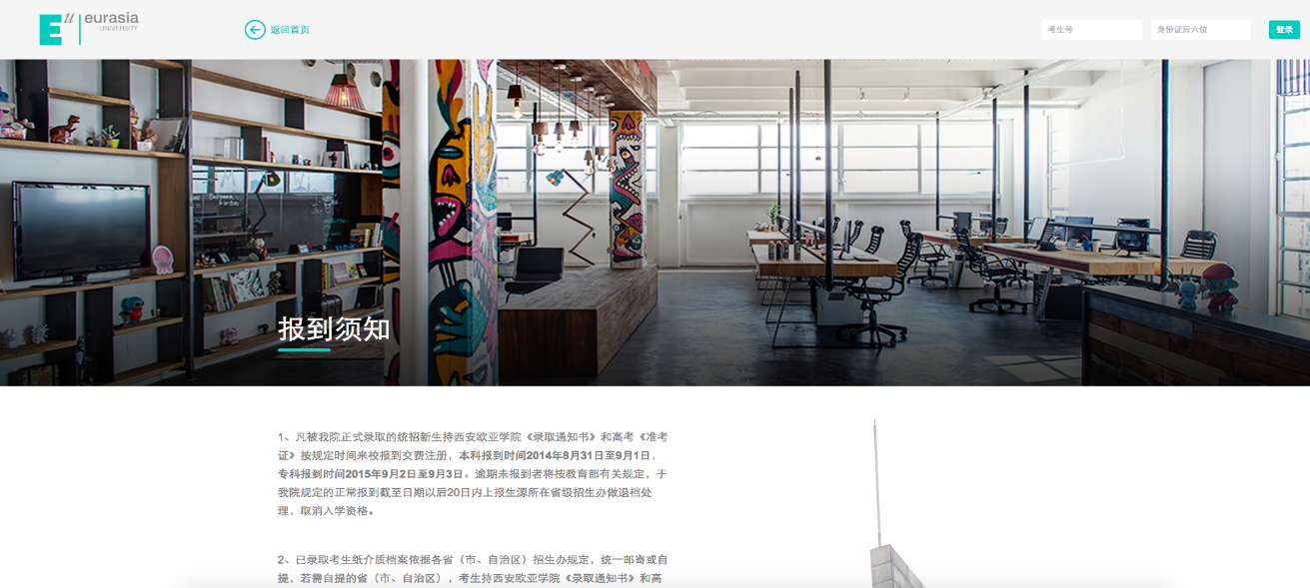
个性化定制
本区域编辑图文入口
Notes:
根据学校自己的特色定制个性化页面
1、个性化定制内容：可以使用提供的模板定制页面，比如可以把能够体现学校特色的建筑、风景图等信息放到首页上，从而给用户一个良好的第一感官印象
2、个性化定制模板：可以不使用提供的模板，完全根据学校自身的特色去自定义模板和内容

Slide 19
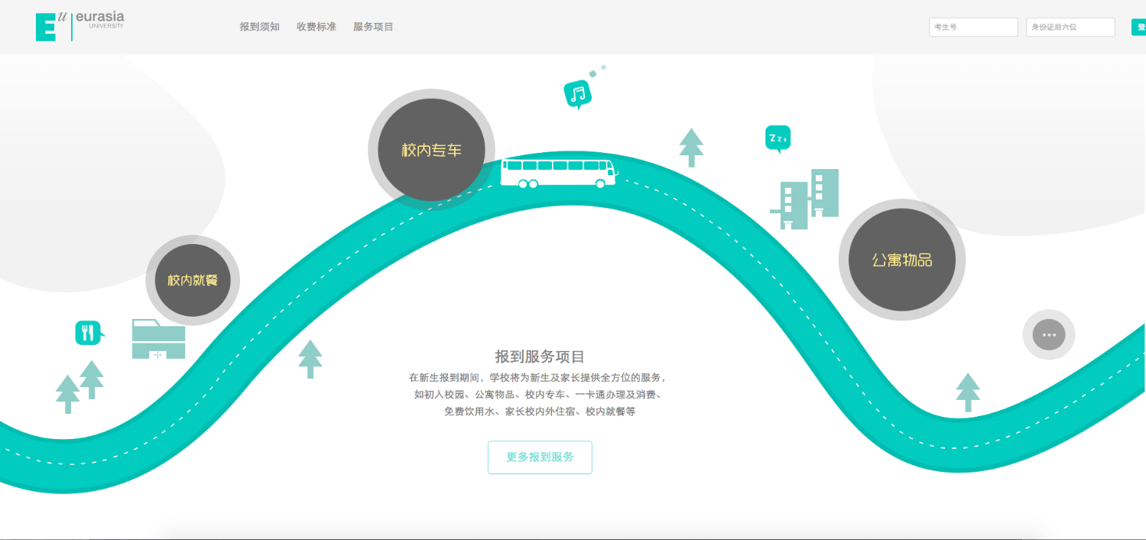
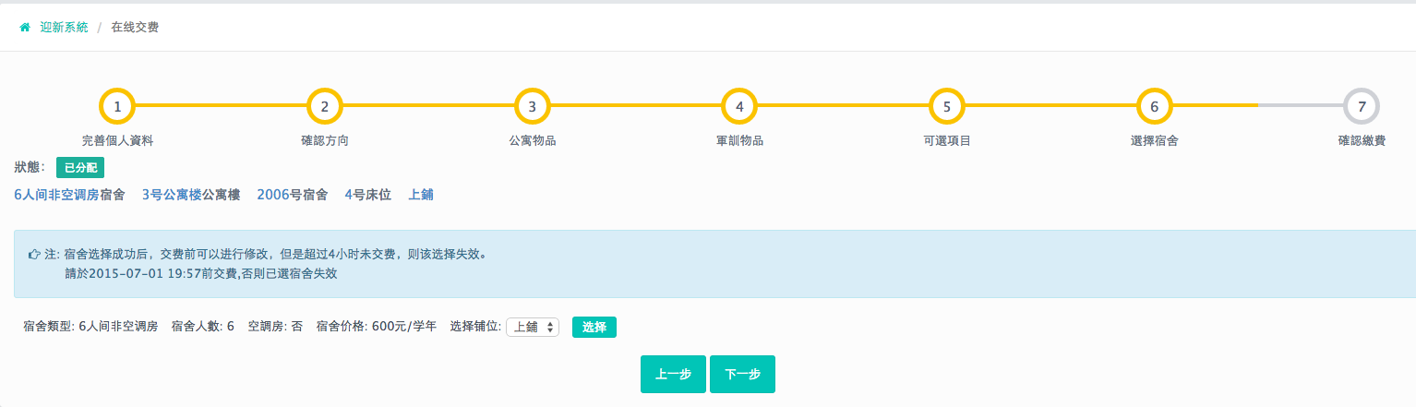
人性化服务
在报到过程中可随时对注册、缴费、校车、住宿及相关手续办理情况进行查询
Notes:
人性化迎新导航服务、连贯清晰的注册报到流程，流程学校可以自定义，可在线办理各类业务手续，如：注册、缴费、校车、住宿、校园卡、就餐等服务，新生可一次性完成所有报到流程，实现“拎包入住”

Slide 20
校务管理-人才培养方案
学校教育目标
学院教育目标
专业教育目标
内容管理工具
方向
教育目标
z
目标与核心能力关联表
核心能力与课程权重表
专业核心能力发展雷达图
个人核心能力发展雷达图
核心能力
与素养
行业人才需求
国家发展政策
课程体系
课程与课程模块
人才培养
质量标准
专业人才培养标准
产学间技术标准
国际通行职业标准

Slide 21
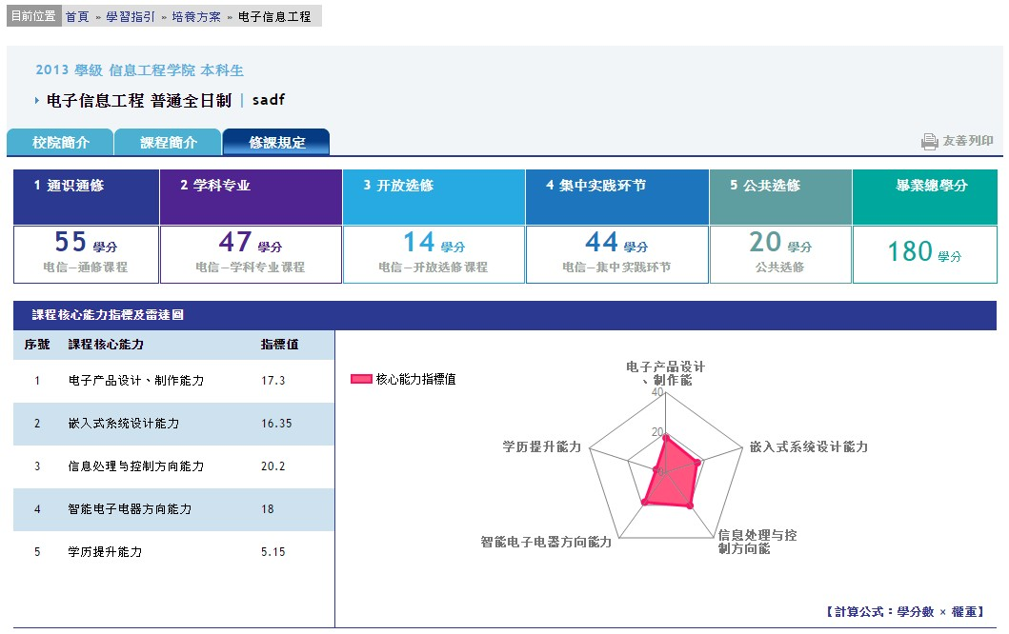
培养方案-毕业标准、核心能力与专业雷达图
Notes:
毕业标准
核心能力
雷达图

Slide 22
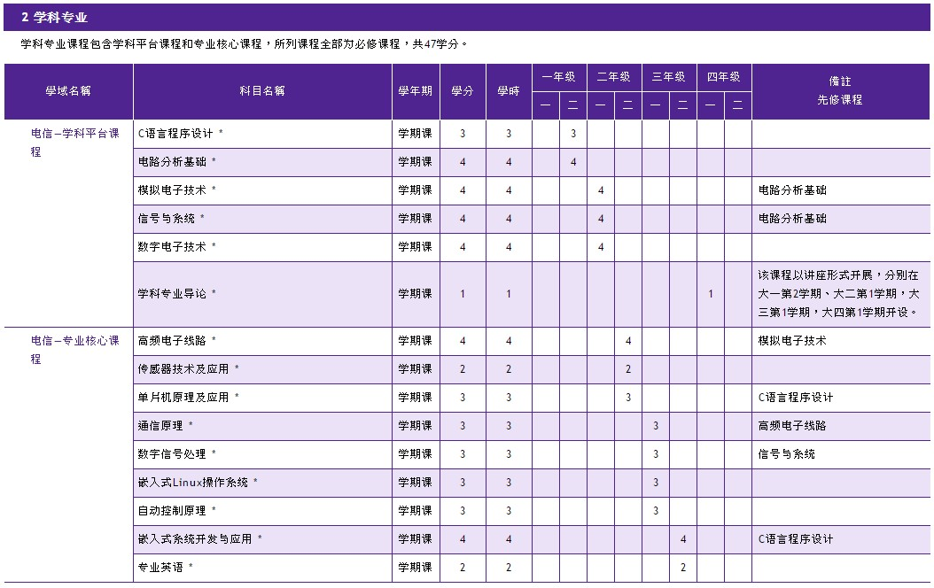
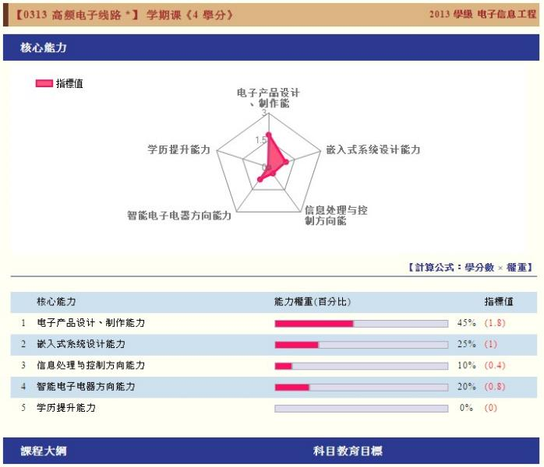
培养方案-课程规划与课程雷达图
Notes:
单门课程雷达图
学生可依自己兴趣或未来想从事的职涯方向, 参考课程雷达图后, 选择核心能力相对应的课程进行选修

Slide 23
内容制定-专业核心能力发展雷达图
专业核心能力指标
序号 | 专业核心能力 | 指标值
1 | 设计基础表达能力 | 23.8
2 | 策划创意能力 | 15.1
3 | 专业设计能力 | 19.3
4 | 工程管理组织能力 | 7.2
5 | 市场及图文信息采集能力 | 12.6
Notes:
核心能力图：
一个专业的所有核心能力
每一个课程的核心能力

Slide 24
内容制定-个人核心能力发展雷达图

Slide 25
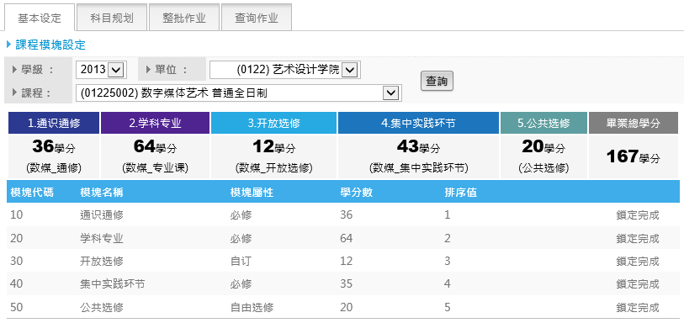
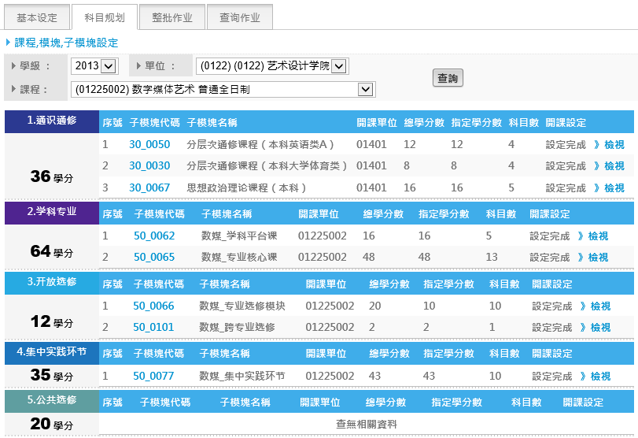
课程规划-设定课程领域、课程类型、科目
Notes:
各专业依照毕业标准建立课程规划表(大模块, 小模块, 科目)

Slide 26

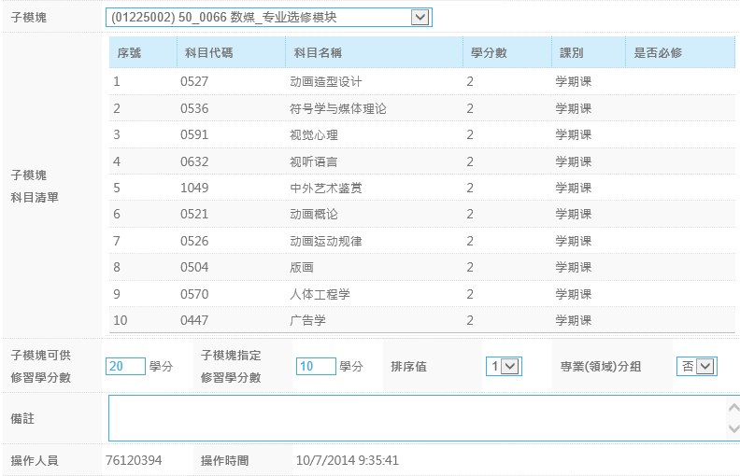
课程规划-弹性设定修习标准
Notes:
子模块修习设定
模块择一修习
M学分选N学分
必选修

Slide 27
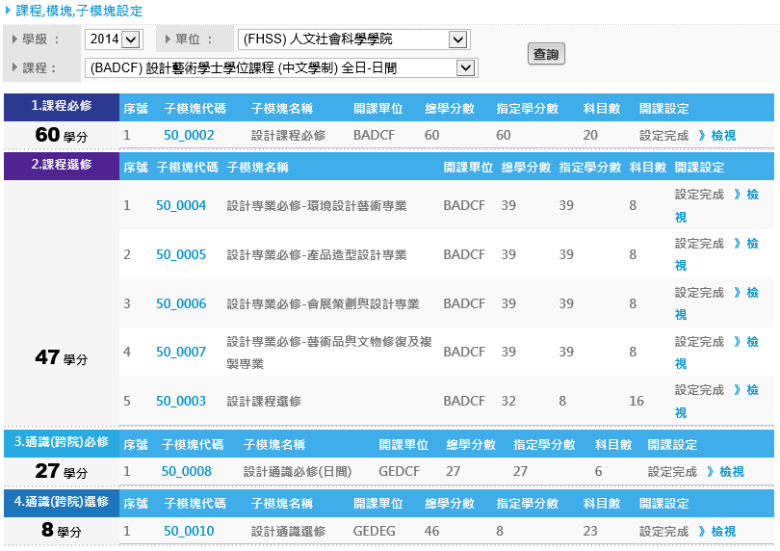
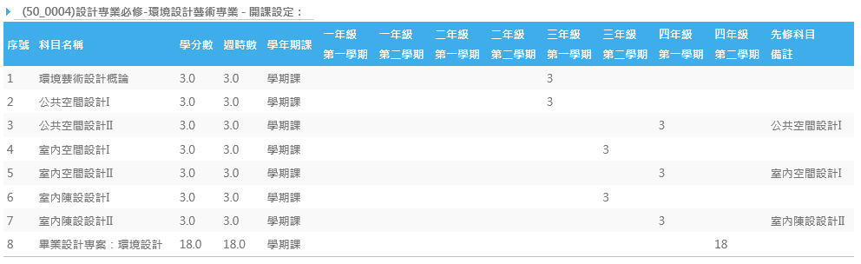
课程规划-详实的课程表规划
Notes:
设定课程开课学年期, 先修科目

Slide 28
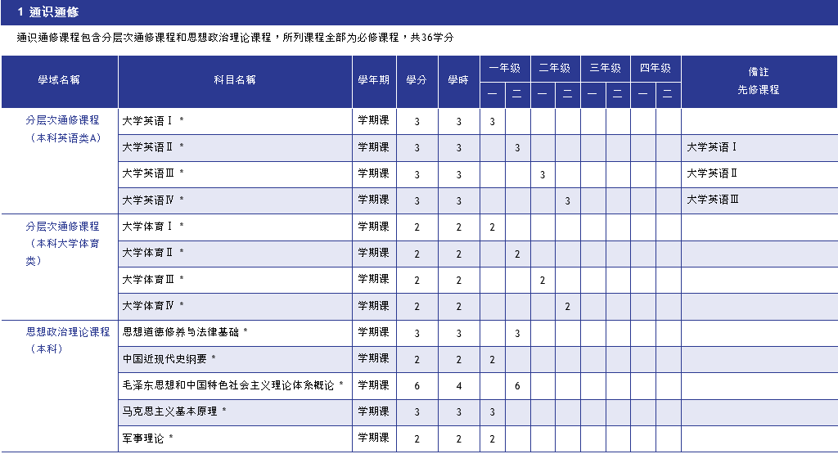
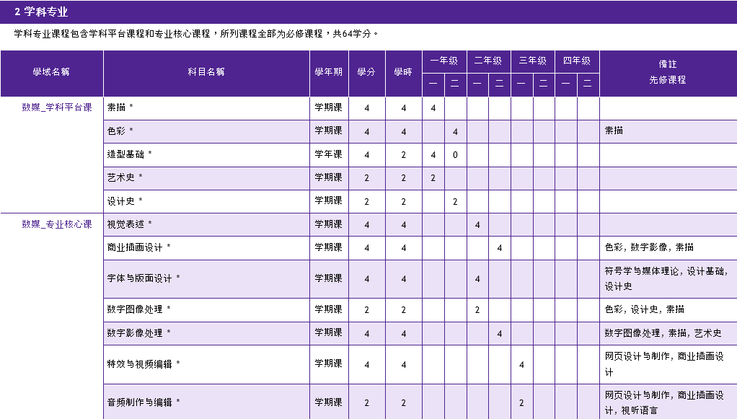
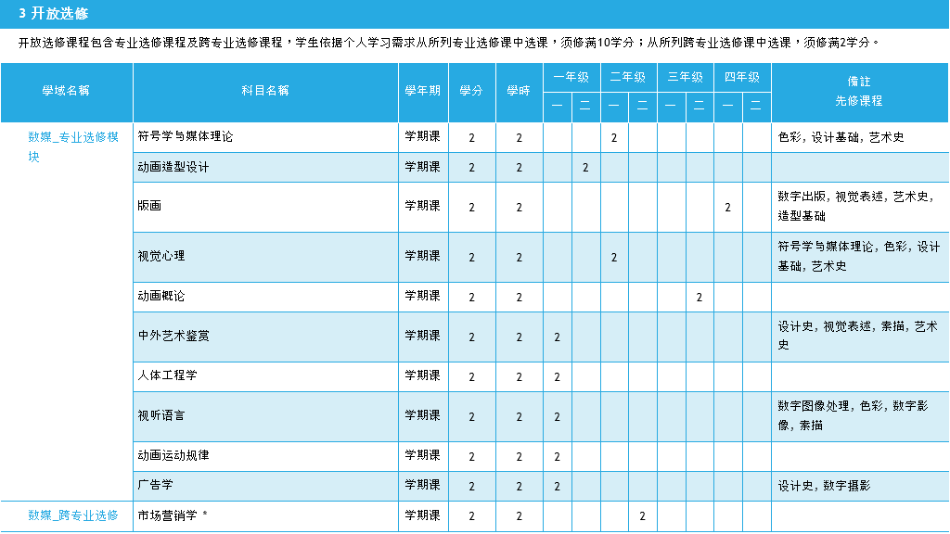
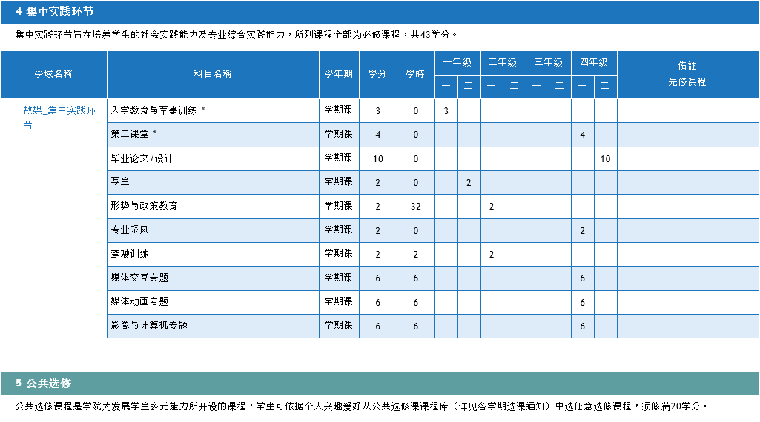
培养方案-课程表
Notes:
课程规划表(依大模块)

Slide 29
Agenda
公司团队介绍
职业教育信息化发展建设规划
智慧校园整体规划建设方案
  基础环境建设（一期）
  完善和深入扩建（二期）
  区域应用和推广（三期）

Slide 30
完善和深入扩建（二期）
基于智慧校园平台，贴合学校需求完善业务应用
  完善和深入扩建
    校务管理平台（学籍管理、开课管理、排课管理、选课管理、成绩分析管理、毕业审查管理）
    在线学习平台（翻转课堂教学、在线学习管理、过程性学习评价、教与学情况分析、微课教学管理、校内资源中心）

Slide 31
校务管理
智慧迎新
毕业审查
人才
培养
开排
选课
校务管理
Notes:
在一期人才培养的基础上增加招生、学籍、开排选课、毕业审查管理

Slide 32
校务管理-开课管理
导入规划课程进行开课作业
支持幷班作业全学期课程表
整合空间管理同步课程空间
图形化和条列式课程表展示
开课管理
Notes:
可以根据人才培养方案进行计划性开课，同时也支持非计划性开课；支持多时段、多教师、多教室等多种开课条件。

Slide 33
校务管理-排课管理
图形化
排课接口
系统提供
调整建议
多维度
排课条件
一键智能排
课支持调课
解决学校排课所涉及所有问题，如教研组备课限制、教师特定时间不能上课、合班课、互斥课、连堂课、走班制等情况进行规则限定，自动冲突检查和丰富的信息提示。根据设置条件一键智能排课，结束后可人工手动调整；根据排课结果生成教师课表、年级课表、班级课表、学校课表、教室课表等信息，幷能够将生成的课表同步到电子班牌中展示。
Notes:
根据多维度资源条件，例如课程类型、不排课时间、教师意愿、场地间距、设备、课时，智能排课；预排以及手工调整更大程度加入了人工智能。
资源管理：教室、教师、课程等基本信息的管理
规则限制：教研组备课限制、进修情况，教师特定时间不能上课、合班课、互斥课程、连堂课等情况规则限定
智能排课：预排课、智能排课、微调
调课课表：支持调课，教师课表、年级课表、班级课表、学校课表、教室课表等

Slide 34
校务管理-选课管理
选课学生
学生条件（无限制或特定院系与身份、先完成先修科目等条件）
人数限制
选修课程
性质（任选、限远）
开课单位（各系所、通识中心、体育室、军训室）
选课阶段
选课模式
第二阶段-正选
第一阶段-预选
随机乱数
先抢先赢
第三阶段-退补选
权重排序
志愿排序
套装选课
Notes:
支持跨学制、跨学院、跨专业、多阶段的选课计划，提供多样性选课策略；各式课程表展示；选课冲堂提醒；手工加选退选选课结果。

Slide 35
校务管理-毕业审查
自定义毕业审查计划和条件
多维度查询毕业审查结果
完整的修习记录及结果展示
人性化的审查结果查询管理
毕业审查
Notes:
可以根据人才培养方案进行计划性开课，同时也支持非计划性开课；支持多时段、多教师、多教室等多种开课条件。

Slide 36
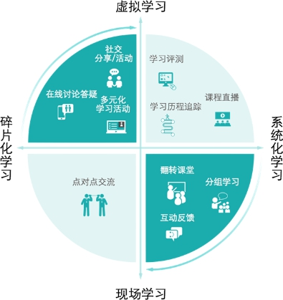
在线学习平台-新型教与学模式的引入
为教师提供海量学习资源、开启一站式学习
多元沟通交流，师生之间随时随地无缝对接
提升教师教学效果，实时反馈和改善
多样化学习体验，提高学生学习质量
多维度动态传播，丰富扩展教学活动
转变教学模式，写作讨论，教师引导
个性化学习步调，提高学生参与度

Slide 37
翻转课堂教学
课前
课中
课后
老师
轻松备课
课程管理、微课录制 、视频课件、线上试题挑选、在线测试
教学资源库
公告实时推送
常态录播（iLesson）
互动式教学
随堂测验
分组学习
雷达点名（工具箱）
作业管理
线上批改、手机批改、学生互评
成绩管理
讨论答疑
线上答疑、分组讨论
学生学习情况分析
学生
线上学习
移动学习
闯关式学习
随时随地访问学习资源
实时提醒
分组学习讨论
答题分析
课堂互动
即时反馈
互动讨论
线上答疑、分组讨论、组内资源分享
即测即评
成绩总结、测验分析
教务
院系人员课程管理
基于大数据统计分析
教学情况实时跟踪
Notes:
通过这种线上线下混合式教学模式的应用，将教与学的过程划分为课前、课中、课后三大环节，教师不必再像以前一样到处查询资料完成备课教案，然后在课堂上枯燥的讲解，学生也能够主动的参与进来，通过互动轻松的完成知识的教与学。
通过一站式线上线下混合教学模式的应用，不仅能够减轻教师负担，使其把更多的精力投入到教学中，还能够实现与学生的实时互动、及时沟通反馈，进一步提高和改善教师教学质量。同时这种新型教学模式的应用也能够很大程度上提高学校的信息化水平，提高学校在你职业教育信息化建设中的影响力。

Slide 38
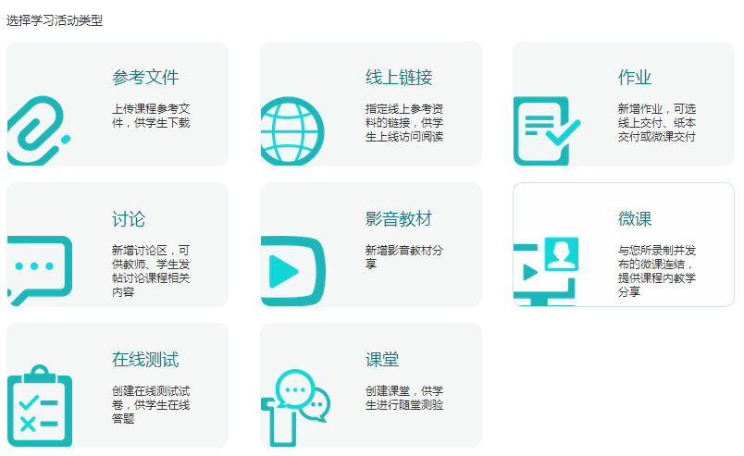
在线学习管理
创建课程 >> 章节大纲 >> 单元进度 >> 学习活动
灵活、便捷的教与学控制管理
批次、拖动上传课件
按时开放权限控制
自动转码、影片内嵌
作业、测评的灵活管理
教学、个人、公共资源库
手机端灵活应用教与学
Notes:
为减轻教师负担，提供一个简单、易用的在线学习平台，教师可以利用该平台轻松完成备课与教学，学生能够利用该平台进行在线学习互动，教务人员可以根据需要了解自己想要的教与学内容。
大纲：可新增及修改课程介绍与简介、课程要求、课程进度及复制课程数据等操作。
进度：教师可依据教学目标，建立课程进度与学习活动。学习活动包含参考档案、在线参考资源、讨论主题、作业及考试项目等。
教材：教师可依据个别进度，上传提供给学生使用之参考档案与新增在线浏览或影音等参考资源。包含简报、文件、图片等不同格式档案、网页链接、在线影片、在线文件及图片等各类在线资源。
论坛：可在心得论坛区新增新议题进行讨论，管理不同主题论坛版。老师可以修改或删除学生不当的贴文内容。
作业与测试：作业可分为线上交付，纸本交付和微课交付等不同形式的作业交付方式或推荐作业等管理操作，支持在线测试的试卷编写，自动分发和在线批改。
成绩：管理课程所有评量成绩，也具备导出汇入成绩功能。老师可设定各项作业、考试占总成绩的比率，便于系统可自动协助老师计算总成绩。老师透过系统自动计算总成绩后，可以个别调整学生最后成绩以及填写备注说明。
分组：老师可依据教学分组活动，进行学生分组。分组可设定组长以及组员名单。
公告：老师可张贴公告讯息（如调课、课堂提醒或注意事项）。
师生：列出授课老师与修课学生清单，亦可依学生修课状况做点名。
统计：可查阅访问量曲线，章节、单元、各项学习活动的总体统计数据以及学生的各项学习指标情况，包括登入纪录（使用时间）、论坛（贴文篇数）、档案（档案下载数）、作业/考试（缺缴及成绩）、点名（出缺勤）、公告（阅读）等统计资料以及各项学习活动的完成度情况，便于老师了解学生学习状况与班级经营。
设定：可设定本班学生或非本班学生为助教权限。
预览模式：教师可以于个人个程切换至学生角色，以学生的模式浏览课程内容。
人员管理：管理用户账号及基本信息。可新增、修改用户账号及基本信息。系统提供Excel汇入功能，便于大量用户数据汇入。可设定使用者身分别，包含学生、老师、教务人员、系统管理员。
课程管理：可建立课程及检视课程使用进度状况。可新增、修改、删除课程数据。系统提供Excel汇入功能，便于大量开课数据汇入。可协助老师张贴即时消息公告，如停课、补课等。
课程大纲管理：可设定课程大纲输入截止日。可检视迟缴的课程列表，并标示纪录。可全选或勾选通知迟缴的课程。可协助教师输入课程大纲输入。
修课管理：可依课程指派修课学生及设定授课教师。系统提供Excel汇入功能，便于大量修课与授课数据汇入。于课程内的身分别，包含学生及老师。
成绩管理：可设定总成绩送缴教务处的截止日期及查询学生成绩。设定送缴截止日期：教务人员可依不同学年期与院系，指定范围内的课程总成绩送缴截止日期，授课教师必须于截止日前将学生成绩输入至平台上。未缴成绩查询：便于查询未缴交总成绩的课程清单，教务人员可依清单进行提醒教师送出总成绩。教务人员可以查询课程内学生总成绩数据。显示同科各班成绩分布情况。教务人员可以协助教师更改成绩，并要求填写原因。
公告管理：可张贴及管理平台最新讯息。
院系管理：可建立院系架构，也可统计各院系的使用情况。并可依据不同学院设定不同的学期起讫日期。
权限管理：可依据教务人员的个别账号设定管理院系权限。被指定为该院系的教务人员，才可管理该院系的功能，包含课程数据、修课数据、授课数据等。
统计管理：统计信息包含两个部分，可依据不同条件，显示个别课程的使用进度状况，包含课程大纲与介绍、课程进度是否完成输入，教材、论坛、作业、考试及公告的数量并生成对比图。可以查看课程内各个老师和学生的教学和学习情况数据和对比。可依据不同条件，显示个别院系的使用进度状况，包含课程大纲与介绍、课程进度是否完成输入，教材、论坛、作业、考试及公告的数量并生成对比图。可以查看院系内各个课程的教学和学习情况数据和对比。

Slide 39
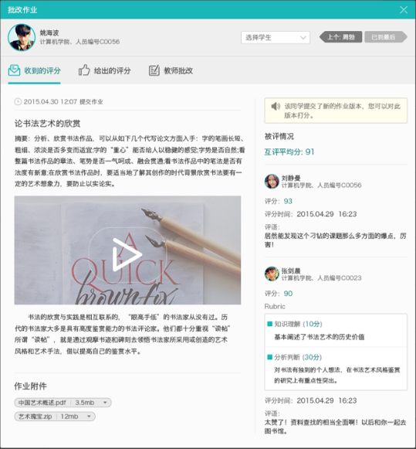



过程性学习评价
测试
作业
成绩
题库资源管理
在线即测即评
错题及时巩固
手机随堂测试
多种作业模式
灵活作业提交
易用作业批改
Rubric评分量规
多样化成绩来源
自动化成绩统计
多维度成绩分析
灵活评价自动上报
Notes:
建立新的教与学评价机制，让教师和学生都参与到评价中来，学生之间可以相互评价，教师可以给学生进行评价，学生也可以给教师进行评价，通过作测试、作业、成绩等内容对教与学的整个过程进行评价，获取最真实的评价结果。
测试：老师在课前可以提前设置知识点的测试，根据课程灵活设定测试时间，满足了解学生在课中和课后对知识点的掌握情况；学生可以在规定的时间内多次答题测试，灵活计分，帮助学生稳固知识点，夯实基础；老师可以从教学资源库中抽取题目，由老师和平台共同分享使得资源愈来愈丰富。
作业：灵活的作业控制（缴交时间控制、学生多次尝试、推荐优秀作业、作业成绩占比控制），让教师在发布作业时能够有更多的选择；多种形式的作业（线上作业、线下作业、微课作业、分组作业），让作业变得不再单一枯燥；灵活地作业批改（学生互评、手机交作业，批改作业、Rubric评分量规），减轻了教师的工作量的同时也保证了作业批改的质量。
成绩：作业、考试、分组学习成绩、考勤等都可以纳入到成绩考量中，自动化的成绩统计，给老师自由选择的空间；允许老师灵活控制各个评价活动中的成绩比重；单个评价及总成绩都可以灵活的设定公布规则，能够与教务系统对接，一键上报。

Slide 40
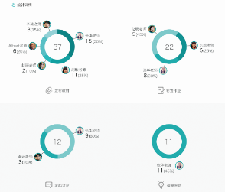
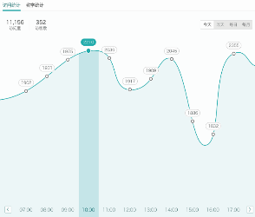
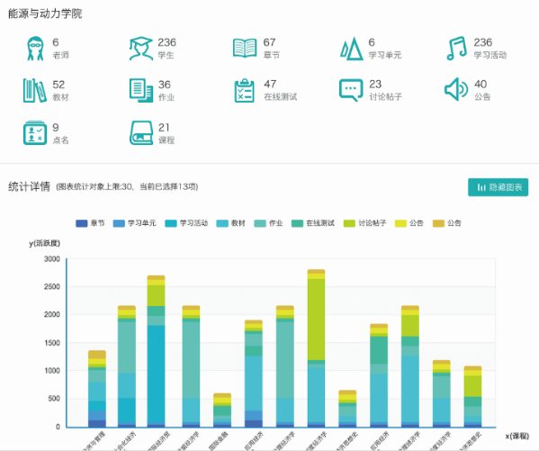


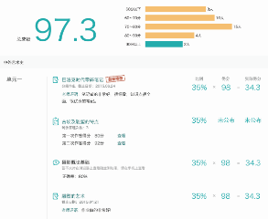
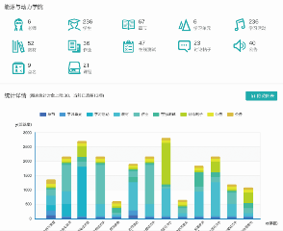

教与学情况分析
学生学习情况实时反馈 教师教学情况实时反馈
实时数据分析
教务和老师随时从多个维度（院系、课程、人员）查看访问、教学、学习等方面的数据分析结果
细粒度教学活动分析
学生学习进度例如视频观看、论坛活跃度、教材阅读、作业缴交、成绩分布、考勤、老师的参与度等
数据对比，行动指导
老师、学生之间，不同课程之间等多方位的对比参考，指导改进
学习历程追踪与自动化学习引导
Notes:
作为教师最关心的就是自己所教的学生学习情况，作为学校最关心的就是教师的教学水平和学生的学习情况。目前我校还是通过传统的方式获取学生的学习情况和教师的教学情况，一定程度上阻碍了现代化教与学的发展。因此希望借助信息化的平台收集学生和教师在教与学过程中的数据，并利用大数据进行分析，让教师能够及时的掌握学生情况，教务人员能够掌握教师教学情况。
实时数据分析：教务和老师随时从多个维度（院系、课程、人员）查看访问、教学、学习等方面的数据分析结果
细数粒度教学活动分析：学生学习进度例如视频观看、论坛活跃度、教材阅读、作业缴交、成绩分布、考勤、老师的参与度等
数据对比、行动指导：老师、学生之间，不同课程之间等多方位的对比参考，指导改进

Slide 41
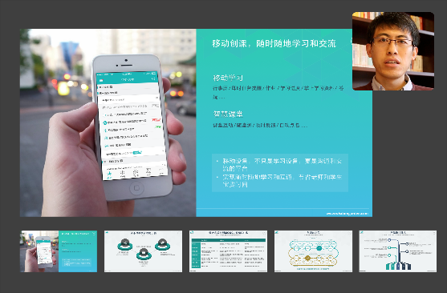
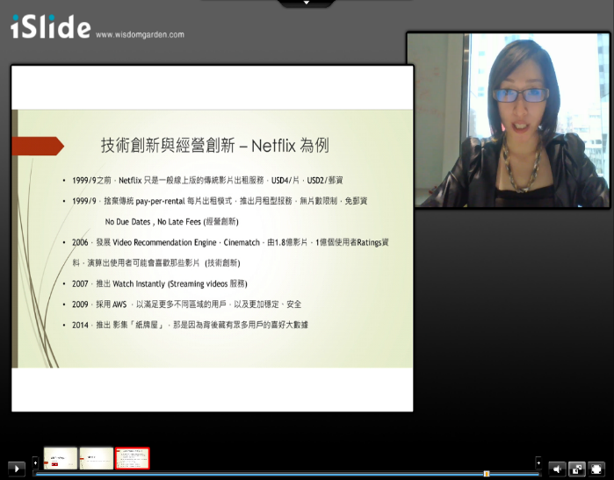
微课教学管理
摄像机或计算机画面
1、3~6分钟预习
2、免安装在线录制
3、学生的影音作业
无需多余软硬件，登陆平台即开即录
自动录制到云端，海量永久储存
支持断点续录，自由编辑
多平台传播，支持手机随时观看课程
简报与图片
教材、影音解题
Notes:
调查发现学生在观看教学视频的过程中，一般来说能够全身心投入的时间不超过10分钟，因此就诞生了微课教学模式。微课是一种时长在5~8分钟的短小的教学视频，是围绕着某个知识点的教学活动全纪录。近年来微课教学在在职业教育中也得到了很广泛的应用，教师们也都再尝试去制作属于自己的微课，并在学校的SPOC平台上分享，让更多的人观看和学习。

Slide 42



校内资源中心
个人资源库
学校资源库
开放资源库
校内公开课SPOC

Slide 43
Agenda
公司团队介绍
职业教育信息化发展建设规划
智慧校园整体规划建设方案
  基础环境建设（一期）
  完善和深入扩建（二期）
  区域应用和推广（三期）

Slide 44
区域应用和推广（三期）
智慧校园应用的进一步完善，并向校际间进行推广
  区域应用与推广
    环境咨询和建设（平台业务集成）
    校务管理平台建设（数据集成服务）
    在线学习平台建设（移动端教与学、校际资源中心、数据集成服务）
    智慧教室平台建设（智慧教室咨询、录播教室管理、智能空间管理、数据集成服务）

Slide 45
数据集成服务
统一数据中心
统一身份认证
其他信息化系统
统一门户集成
智慧教室平台
在线学习平台
校务管理平台

Slide 46
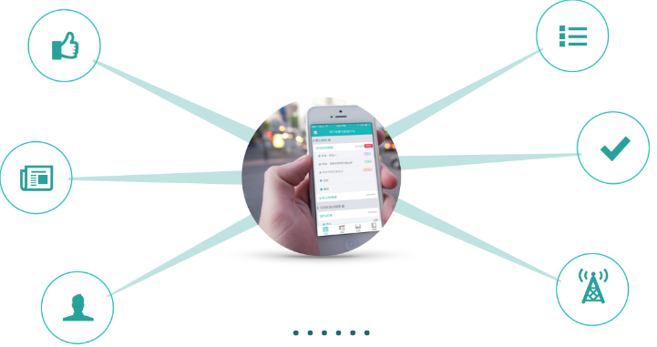
在线学习平台-手机端APP教与学应用
查询
通知公告
学习进度
学习
查看学习资料
观看微课
观看iLesson
完成作业
随堂测
提醒
任务提醒
计划提醒
通知提醒
交流
课程答疑
课堂互动
课程交流
移动在线学习
教学动态一手掌握
掌上课程公告
丰富的课堂互动
在线互动交流
点名假勤管理
更多校内信息和服务
Notes:
教师能够通过手机端进行点名考勤、推送作业/测试、发布问卷、课堂提问等；学生可以通过手机端进行交作业、回答问题、观看微课等。移动终端应用应具备基础的应用访问入口功能及消息中心消息接收功能，鉴于移动终端的发展，移动终端至少需要覆盖当前主流的Android、iOS等操作系统
及时反馈教学：学生可以及时针对老师的授课状态进行反馈，允许老师自主设定反馈功能；
动态查看：及时的查看教师发布的课程、作业等动态内容信息；
随堂测推送：课堂内定时测验，结果统计和分析；
作业：学生可以通过手机拍照交作业，老师可以在手机上查看和批改；
点名考勤：雷达点名，提升准确度和节省时间；
问卷调查：针对每堂课的问卷，细致化教学质量管理；
课堂问答：自动汇总学生提问，优先问题及时推送；
支持多版本：支持主流的android、ios操作系统。
移动端教学app的应用，完善了教与学的应用模式，把智能手机运用到教学中，打破了时间和空间的限制，真正意义上实现了随时随地的教与学。不仅为教师和学生的教与学带来了很大便利，也提高了学校的信息化建设水平。

Slide 47
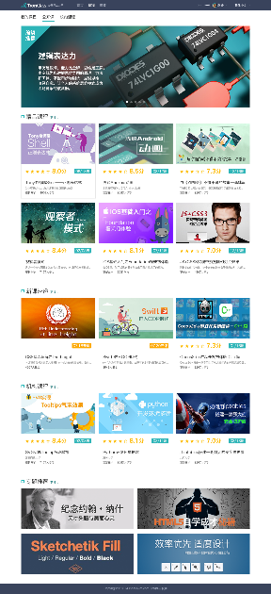
在线学习平台-校内/际资源中心
校内SPOC和MOOC平台
校际SPOC平台
校级MOOC平台，学校可以选择是否将课程公开给校外学生
教学进度和过程控制融入学校的教学管理制度和学分管理体系
学校大纲课程自动导入，和教务系统对接
校内课程库，所有人都可开课公开
支持多校共建一个SPOC平台
多校共同建设课程资源和备课资源
学生可以跨校修课
精品课程、新课程、专题推荐课程
按科目信息分类
我的课程、公开课
课程评价……

Slide 48
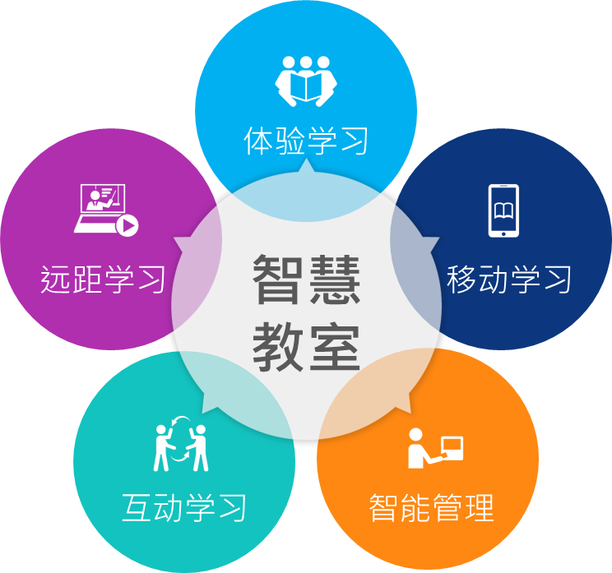
智慧教室平台-智慧教室咨询
“
”
智慧教室绝不是最新技术与软硬件的集合体
“
”
应悉心考虑并整合教学法、技术和空间这三大要素, 从而形成新的教室生态系统。
Notes:
非信息类教学用教室
信息类教学计算机教室
多媒体播放室
多点视频会议
远距课程

Slide 49
智慧教室具备基本元素
教学辅助
自主学习
T
S
教室教学设备整合及控制管理，更贴合应用于现代化数字教学模式
课前备课预习，课中互动学习，课后作业复习，线上线下混合自主学习
智慧
教室
I
E
互动讨论
教务辅助
互动自主学习，教学模式快速切换，教学情况及时回馈
课堂点名、课堂讯息展示、课室管理、移动端、教学服务整体提升

Slide 50
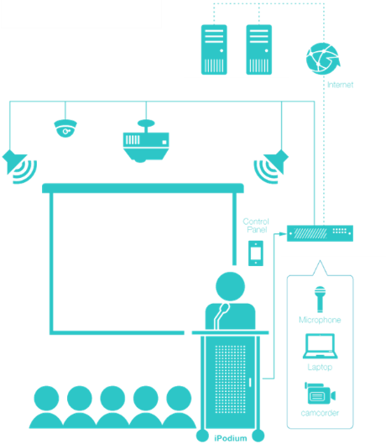
教学辅助
能够让教师提供更多样的教学方式，但操作上却相对简易。
整合式的信息讲桌及简易环境控制，让老师操作教室各项教学及视听设备时没有阻碍，自然会让老师采取更多变的授课方式，提高学习成效。
信息讲桌
  整合教室教学设备及视听设备。
    信息讲桌桌面设备：22吋屏幕/讲桌电源开关/RFID卡片阅读机/
    嵌入式信息插座(HDMI /VGA /Audio /USB/110V&220V/RJ45)
    信息讲桌内部设备：键盘鼠标组/计算机/麦克风/扩音器/网络交换器
  教师通过简单的操作便可使用多种教学设备
  整合教师一卡通，开启学习平台该课堂进度
  结合教室录播系统
  通过移动终端进行情境切换和设备控制
  环控系统：灯光/电源/空调/视听设备之控制可搭配使用情境快速开关
  多元操作接口：信息讲桌控制/手持装置控制/控制室控制

Slide 51
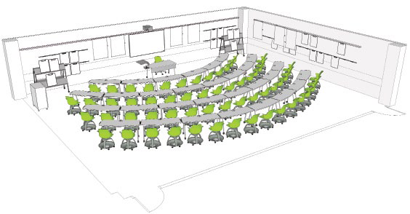
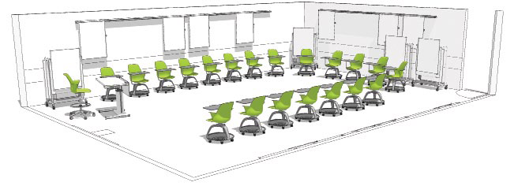
互动讨论
设计支持不同教学模式间的快速转换
授课、小组项目、讨论等从被动听讲到积极参与的不同模式。
设计支持快速转换使用者，确保教室可以适应使用者的变换，并满足不同的课堂要求。
学习空间能够轻松地在不同模式间切换，比如从授课式到小组合作式，再到小组演示和讨论模式，再返回授课式等。
弱电配置
  符合移动课桌椅配置，
  于多处位置规划弱电点位。
短焦投影机/大型屏幕
  多萤幕或分割萤幕输出
  无线投影：移动终端及无线实物投影机
  支援互动手写笔
  支持Active Learning and Project Learning

Slide 52
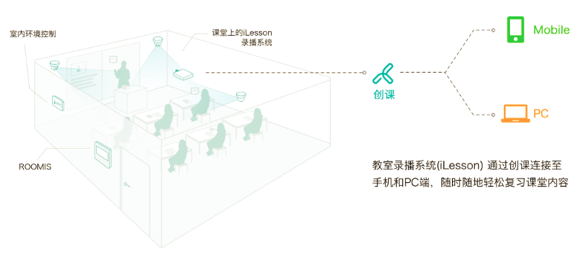
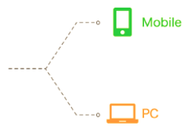
自主学习
提供适合项目形式及群组形式的讨论教室，让学生成为课堂的主角，藉由群组讨论和展示达到主动学习的目的。
符合翻转课堂的智慧教室，连带能够引发学生于课前、课后通过移动和远距之方式进行主动学习
自主学习系统
    充分利用线上教学资源，随时随地进行自主学习
    线上线下学习有效结合，多元化沟通交流无缝契合
    转变固有教学模式，协作讨论，提高学生参与积极性
    多维度信息展示，多媒体互动教学，多形式终端支持
电子班牌

Slide 53
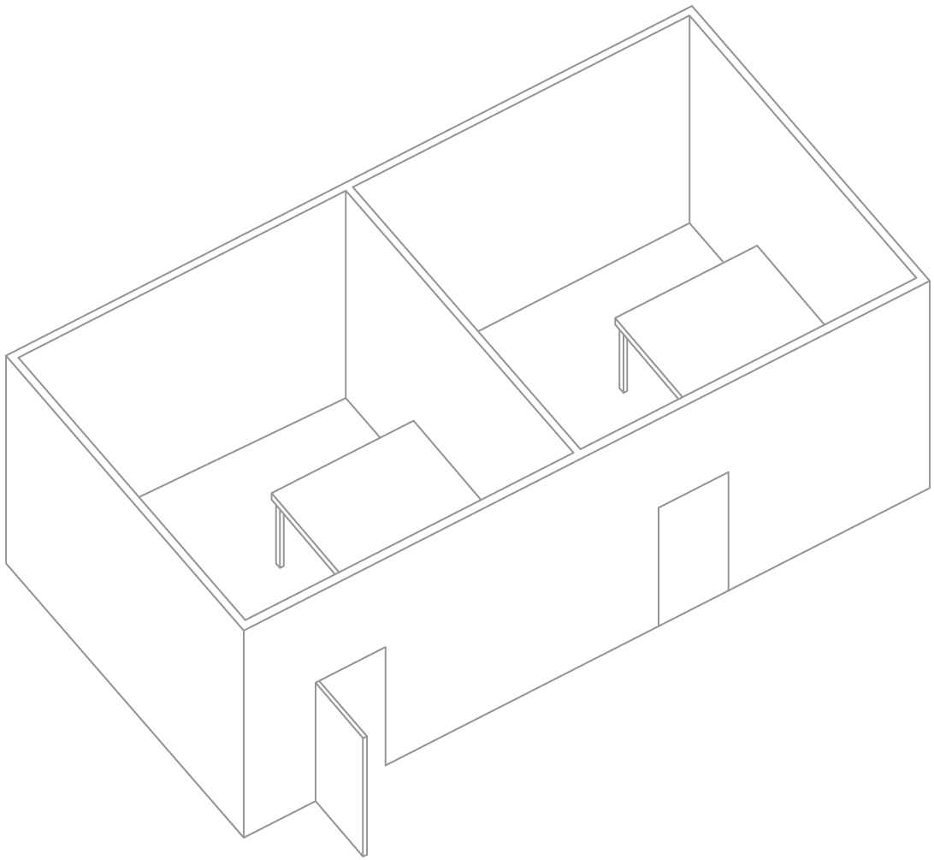





教务辅助
智慧教室应提供教务辅助之功能，例如课堂重要信息的揭露、学生课堂点名、课室管理等。
整合排课系统数据，将课堂的信息显示于电子班牌上。
学生通过校园一卡通进行课堂点名。
提供课室支持服务，提升教师及学生的满意度。
电子班牌系统
    一般门禁管制
    空间租借管理
    课程点名管理
    服务追踪管理
53

Slide 54
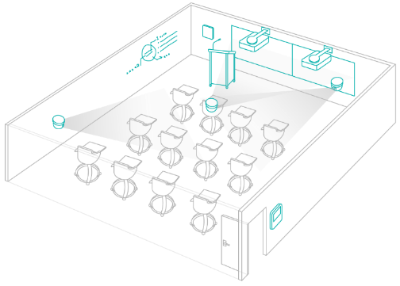
智慧教室平台-录播教室管理
高清音视频信号
+
iLesson
高画质（高至1080p），一次纪录反复观看
多设备播放 (计算机、平板、手机)
全自动录制课堂教材内容，无需任何人工干预
允许老师控制访问权限，还可以公开至MOOC平台

Slide 55
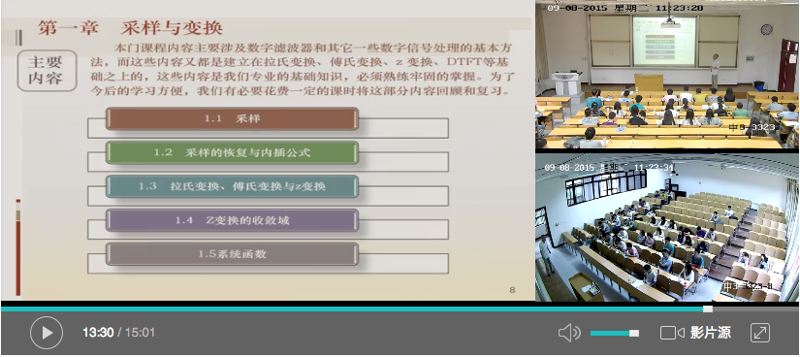
录播视频播放

Slide 56
播放窗格弹性设定
支持多路视频流，可以灵活选择记录观看，并设置观看布局
单路全屏和多路全屏模式
支持多路音频同时播放，灵活控制音频的开闭
摄像机
摄像机
投影画面
摄像机
投影画面
投影画面
摄像机

Slide 57

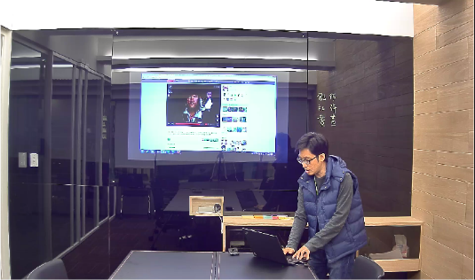
通过手机观看课堂录播内容
可灵活切换视频流（投影片或者某一路音频），控制音频流

Slide 58
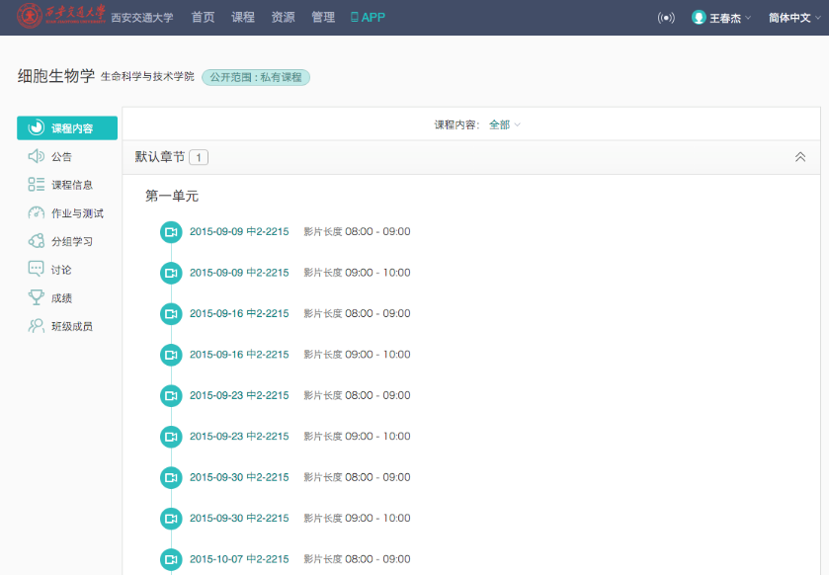
和课堂数据无缝对接
后台自动对接课程、班级、排课、校历等信息，录播视频自动归入到相应课程和班级，只有本班学生和老师可以访问
对接学校的统一身份认证和公共数据平台，同一个账号即可登陆畅课平台
支持调课，老师可以设定修改后的课堂时间段，系统自动调整音视频完成匹配

Slide 59



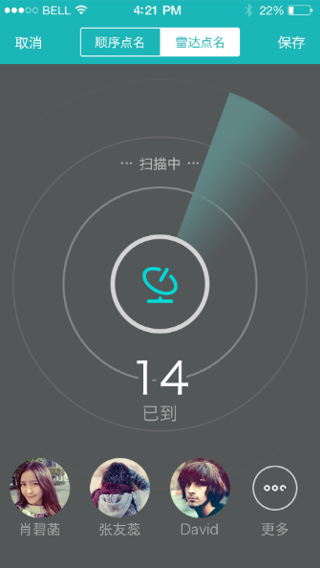


iLesson考勤管理
多维度考勤解决方案、雷达点名
手机雷达自动点名
考勤机
蓝牙beacon
ROOMIS
多种考勤方式和终端，支持迟到、缺勤、请假
除了按照课堂考勤，老师可以随时自主发起
考勤成绩和课程总成绩挂钩，老师灵活设定
教室范围内通过移动设备定位自动扫描
自动点名和老师抽点相配合，快速完成点名

Slide 60

iLesson 课堂录播系统 - 后台管理
集中管理，节省维运人力
设备管理 (集中管理所有教室设备)
可设定设备休眠时间
可自动侦测设备是否正常运作
可预览设备录制的内容
可设定视讯串流来源
录影管理
可设定录像排程
可自动侦测录制排程是否设定正常
可设定录像质量，可达1080P
可预览现场录像情况 (VGA、 CAM、MIC)

Slide 61

录播技术架构
安防录课一体化架构
IP摄像头视频直接转入后台存储，和iLesson系统集成
摄像头同时可以作为安防用途，无额外建置成本
全高清多路音视频支持
提供灵活地设备管理和录影管理控制
畅课
服务器
页面请求
. . .
API
用户
视频播放
iLesson
服务器
网络
交换机
提取视频
存储
原始视频

Slide 62

门禁管控管理
  轻松刷卡解开门禁
  依据排程自动开关门
  完善的进入权限设定
  及时获取影像记录
  完整记录出入日志
Notes:
现在，不再需要人也不再需要钥匙，透过系统权限设定，在允许进入的空间外只要选择进入目的（ex: 例行维修、机房检视、参观教室…等）后卡片一刷，内建摄影镜头自动拍摄做纪录后门禁即自动解锁，如此系统就能记录完整操作者身份、时间、目的等，并存有影像纪录，方便日后追踪，且透过分类纪录亦能汇整出各种报表。

Slide 63


课堂考勤管理
多维度考勤管理
多种考勤方式和终端
支持迟到、缺勤、请假
除了按照课堂考勤，老师可以随时自主发起
考勤成绩和课程总成绩挂钩，老师灵活设定
手机雷达自动点名
考勤机
蓝牙beacon
ROOMIS

Slide 64

多媒体智能录播课堂
高画质，一次纪录，多次观看
多元管道无缝连接 （计算机、平板、手机）
全自动录制数字内容
自行决定开放至 MOOC或SPOC 平台
IP CAM 录制
计算机画面
Notes:
依据学校现有设备和信息化现状，在学校现有远程教学的基础上，对多媒体教室进行改造，构建一个和谐的、易用的多媒体录播平台，将远程教学、录播课程等视频存储到云端，让老师和学生可以通过手机等终端查看。
可依照设定好的时间全自动录制到平台，学生可以 随时复习课堂内容，老师可以在任何时候观看学生参与情况，并搭配移动app的使用，教师在课堂上可以实时诊断学习成效，增加师生互动，录制好的视频还可以开放到校内外SPOC平台上。

Slide 65





智慧教室平台-智慧空间管理
安防管控
CPF服务
空间预约
实时对讲
电子课表
点名签到
巡班管理
媒体公播
信息管理
节能环保
定制集成
中央管控
智能终端
服务管理
Server
Roomis 1.0
Roomis Tag
Roomis Q
App
Notes:
物联网+信息发布+大数据+后勤服务

Slide 66
安防管控 · 安全、无钥匙、即时捕捉影像记录
  轻松刷卡解开门禁
  依据排程自动开关门
  完善的进入权限设定
  及时获取影像记录
  完整记录出入日志
Notes:
现在，不再需要人也不再需要钥匙，透过系统权限设定，在允许进入的空间外只要选择进入目的（ex: 例行维修、机房检视、参观教室…等）后卡片一刷，内建摄影镜头自动拍摄做纪录后门禁即自动解锁，如此系统就能记录完整操作者身份、时间、目的等，并存有影像纪录，方便日后追踪，且透过分类纪录亦能汇整出各种报表。

Slide 67









CPF服务 · 多样化、人性化服务和过程追踪
Call：选择需求呼叫服务
Process：刷卡报到服务处理
Finish：服务完成刷卡确认
记录时间
呼叫服务
服务完成
服务状态监控
Notes:
整合所有空间服务与智能终端上，举凡设备检修、场地清洁及餐点服务等服务均可实现，并完整记录服务过程，服务期间及时通知和监控，后期可根据服务情况出具质量报告。

Slide 68



空间预约 · 随时随地预约您想要空间并选位
空间查询
预约选位
刷卡报到
多终端预约
空间续借
提前释放
自动释放
大数据分析
Notes:
roomis终端机与手机app、电脑无缝连接，无论你身在何处都能轻松预约，空间使用中还支持一键续借、提前释放，若预约未到还能够自动释放空间，让空间使用更灵活、更具弹性，让管理者轻松提高使用率；可通过手机和后台系统实现，也可以现场预约。临近考试周图书馆占位难，可以通过手机app随时轻松预约选位；

Slide 69

实时对讲 · 及时获得服务和处理事务
通过智能终端内置麦克风实现实时对讲，最短时间获得服务和处理事务：
  选择人员并实时呼叫服务，如咖啡、外卖等
  呼叫教师、保安、医护人员等到现场处理突发问题，如打架、违纪等
  通过内置摄像头或集成学校摄像头获取现场影像
  呼叫对象可通过后台系统进行配置
Notes:
利用内置麦克风，定制空间服务附近分机，让您在最短时间获得服务，如查询、咖啡、外卖等；

Slide 70



电子课表 · 实时更新和展示教室课程表信息
通过智能终端展示和查询课程表信息：
  与校务管理系统集成获取课程表数据
  后台设置教室自动关联匹配课表信息
  智能终端展示当前教室课表信息
电子课表展示
Server
Notes:
与校务系统进行集成，获取校务系统中学校的电子课表接口信息，并通过接口将电子课表数据同步展示在智能客户端，用户可以直接查询到当前空间的课程表信息；

Slide 71

点名签到 · 刷卡签到、方便快捷
  刷卡即完成点名、显示签到信息
  完整签到记录、实时同步至后台
  签到结果可通过报表呈现
签到数据同步
Server

Slide 72


巡班管理 · 实时反馈教室上课情况
  集成教室摄像头，实时获取教室上课情况
  巡班教师不用进入教室即可完成巡班
  既不影响正常上课，又能获取授课真实情况

Slide 73



媒体公播 · 校园资讯实时公播展示
通过智能终端播放学校通知、宣传片、视频媒体等信息：
  支持图片格式、多种影片等类型信息
  支持通知、公告、各类教学资讯信息播放
  可根据需要控制和选择播放内容，可设置自动播放
多媒体信息公播
Notes:
不仅支持多种影片、图片格式，为学校提升整体形象，各类教学资讯也可以进行播放，学生能够第一时间获得资讯

Slide 74

信息管理 · 各类资讯信息实时查询
整合学校一卡通数据，依据需求可界接不同信息来源，查询个人、环境资讯信息
  内建RFID读卡机
  自定义资讯信息
  资讯信息随时查询，包括教室、预约、课程、通知、余额等
  查询周边环境资讯，如温度、湿度、PM2.5等
Notes:
整合学校一卡通数据，可查询个人资讯信息如余额、占座情况、服务情况等信息，还可以查询覆盖区域环境概况如温度、湿度、pm2.5等；

Slide 75

节能环保 · 环境实时监测与节能环保控制
可集成学校摄像头实时查看周边环境状况，如温度、湿度、天气等
集成传感器设备监测CO、CO2、PM2.5浓度等
与其他设备联动，课程期间系统自开启，课程结束自动关闭设备，如空调、灯光
Notes:
与其他设备联动，如在课程期间系统自动开启，课程结束自动关闭设备，确保设备安全并节能省电，如空调等；

Slide 76

定制集成 · 开放接口、个性化定制开发
智能客户端提供开放的信息接口，能够与学校其他系统集成，从而更好的为学校服务，提供更人性化服务管理：
  集成教务系统实现电子课表功能
  集成服务管理系统实现CPF服务的全过程管理
  集成环境及校园安防系统实现安防服务管控
  集成一卡通实现预约、服务、资讯以及其他相关服务
  根据学校的实际需要集成其他相关系统
  其他个性需求定制化开发……
Notes:
提供开放的接口，能够与其他教务系统集成实现个性化功能

Slide 77



中央管控 · 灵活、可定制的统一配置和管理
后台Server、客户端统一配置和管理
可根据需求定制内容
Server
Notes:
中央管控实现后台服务的配置和维护，，配置和维护管理智能终端显示内容信息，比如会议信息、公播信息、系统配置等内容

